Slide 1
CHAPTER 02 OpenCV 개요
PART 01 영상 처리 개요 및 OpenCV 소개

Slide 2
목차
2.1 OpenCV 소개
2.2 설치 및 기본 환경 설정
2.3 비주얼 스튜디오에서 OpenCV 디렉터리 설정하기
2.4 간단한 OpenCV API 사용하기

Slide 3
2.1 OpenCV 소개
OpenCV - Open Source Computer Vision Library
영상 처리와 컴퓨터 비전 관련 오픈 소스 라이브러리
2,500개가 넘는 알고리즘으로 구성
영상 처리, 컴퓨터 비전, 기계 학습과 관련된 전통적인 알고리즘
얼굴 검출과 인식, 객체 인식, 객체 3D 모델 추출, 스테레오 카메라에서 3D 좌표 생성
고해상도 영상 생성을 위한 이미지 스티칭, 영상 검색, 적목 현상 제거, 안구 운동 추적
C, C++, 파이썬(Python), 매트랩 인터페이스 제공
윈도우즈, 리눅스, 안드로이드, 맥 OS 등 다양한 운영체제 지원
MX(MultiMedia eXtension)와 SSE(Streaming SIMD Extensions) 명령어 통해 고속의 알고리즘 구현
CUDA와 OpenCL 인터페이스 개발

Slide 4
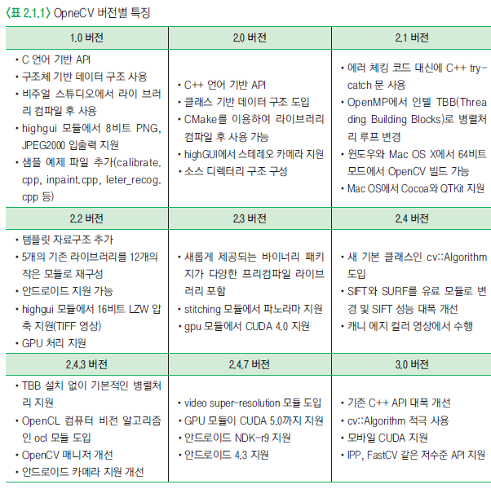
2.1 OpenCV 소개

Slide 5
2.2 설치 및 기본 환경 설정
2.2.1 OpenCV 내려받기 및 압축 풀기
2.2.2 Path 환경 변수에 경로 추가

Slide 6
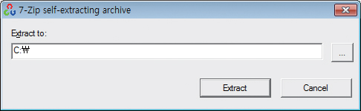
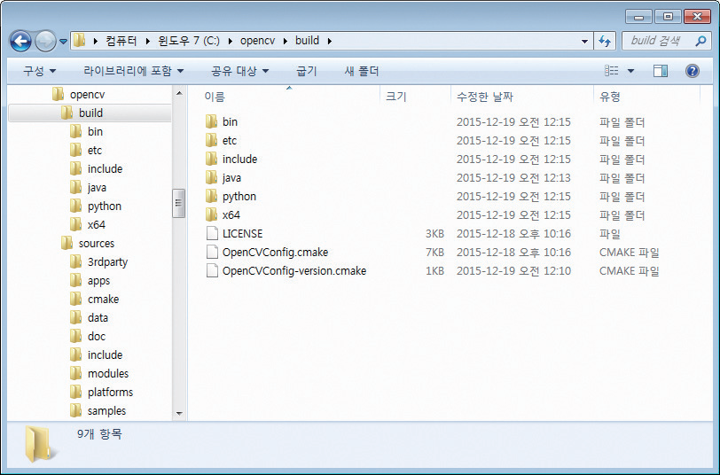
2.2.1 OpenCV 내려받기 및 압축 풀기
OpenCV 다운로드
OpenCV 공식 사이트(http://opencv.org)
“LATEST DOWNLOADS” 클릭
압축 해제 및 설치
C:\에 압출 해제 → C:\OpenCV 폴더 자동 생성

Slide 7
2.2.2 Path 환경 변수에 경로 추가
동적 라이브러리 파일(DLL: Dynamic Linking Library)
프로그램 내에서 함수 호출 정보만 포함, 목적 코드를 실행 시간에 호출
→ 메모리 절약, 디스크 공간 감소
동적 연결 라이브러리(DLL)를 응용 프로그램에서 사용 방법
1) DLL 파일을 현재 프로젝트의 실행 디렉터리에 복사하는 방법
2) 환경변수에서 경로가 설정된 디렉터리(예 C:\Windows\system32)에 복사하는 방법
3) 시스템 환경 변수 중에 하나인 Path에 DLL 파일이 있는 디렉터리의 경로를 추가하는 방법

Slide 8
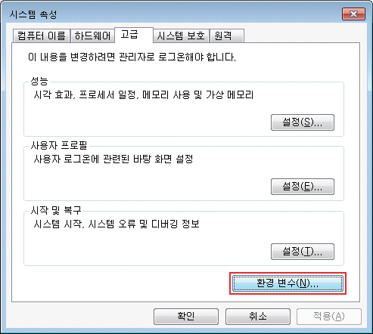
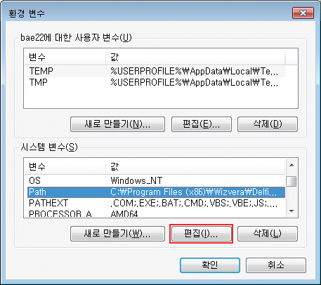
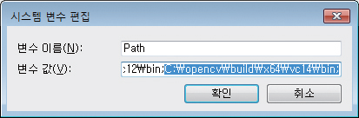
2.2.2 Path 환경 변수에 경로 추가
시스템 환경 변수 Path의 수정

Slide 9
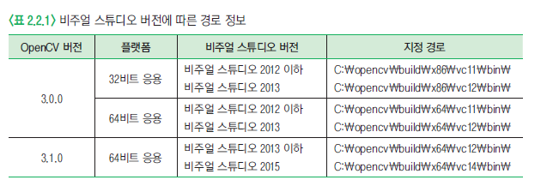
2.2.2 Path 환경 변수에 경로 추가

Slide 10
2.3 비주얼 스튜디오에서 OpenCV 디렉터리 설정
2.3.1 솔루션 및 프로젝트 만들기
2.3.2 OpenCV 디렉터리 설정

Slide 11
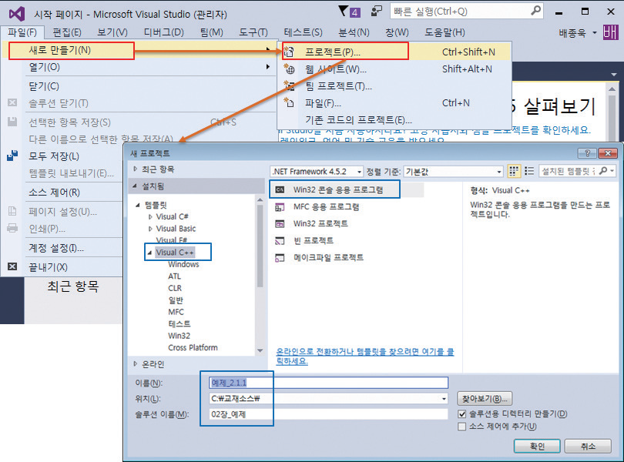
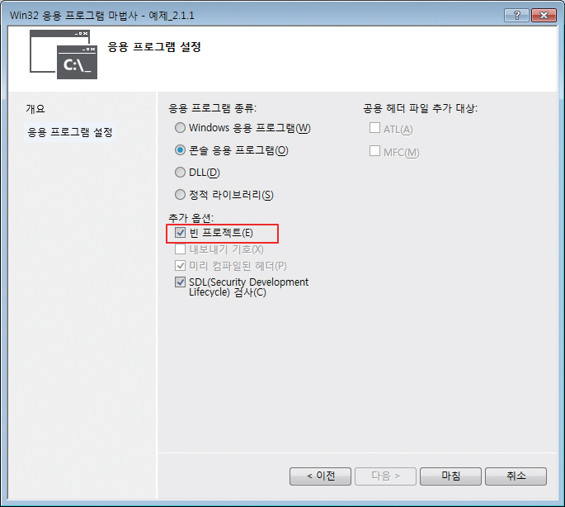
2.3.1 솔루션 및 프로젝트 만들기

Slide 12
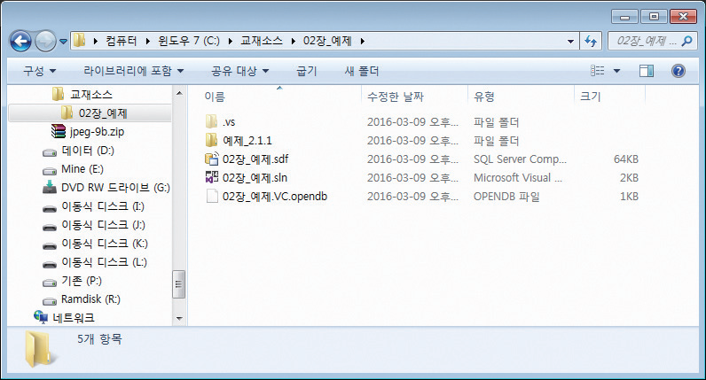
2.3.1 솔루션 및 프로젝트 만들기
프로젝트 생성 후 디렉터리

Slide 13
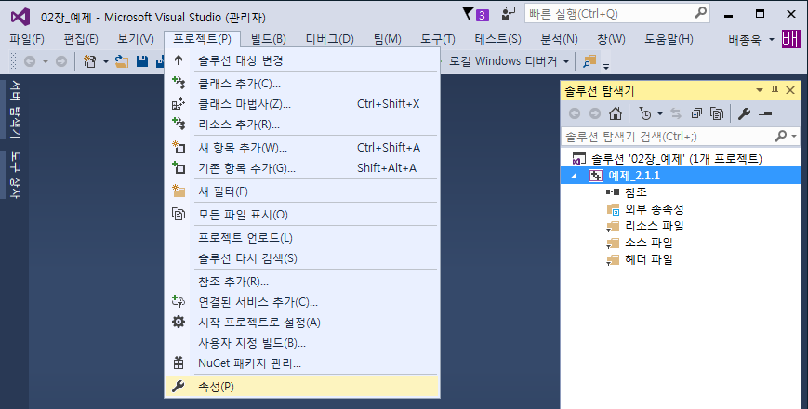
2.3.2 OpenCV 디렉터리 설정
속성 페이지 열기

Slide 14
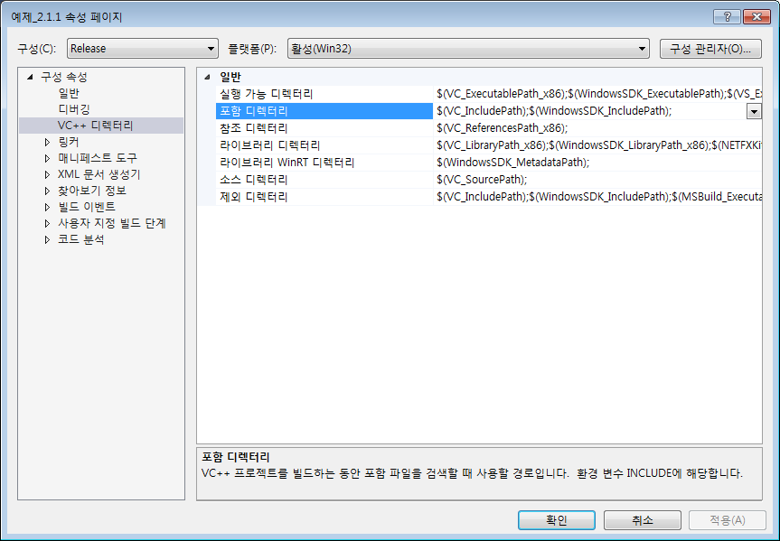
2.3.2 OpenCV 디렉터리 설정
속성 페이지 설정

Slide 15
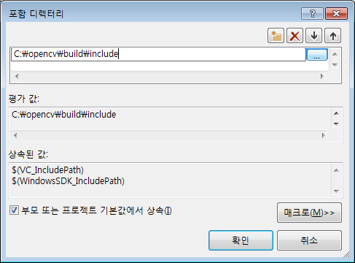
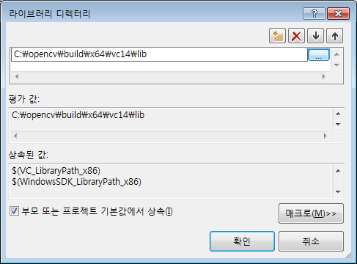
2.3.2 OpenCV 디렉터리 설정
속성 페이지 설정
포함 디렉터리 : C:\opencv\build\include
라이브러리 디렉터리 : C:\opencv\build\x64\vc14\lib

Slide 16
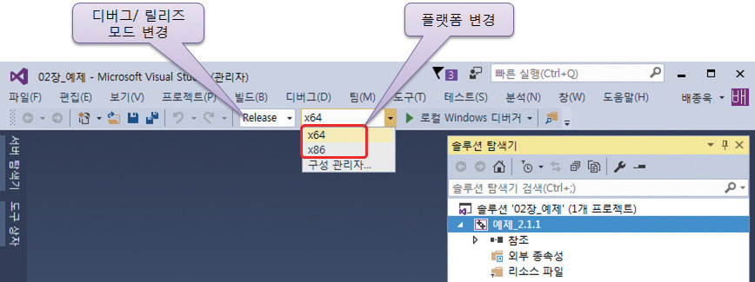
2.3.2 OpenCV 디렉터리 설정
플랫폼 지정

Slide 17
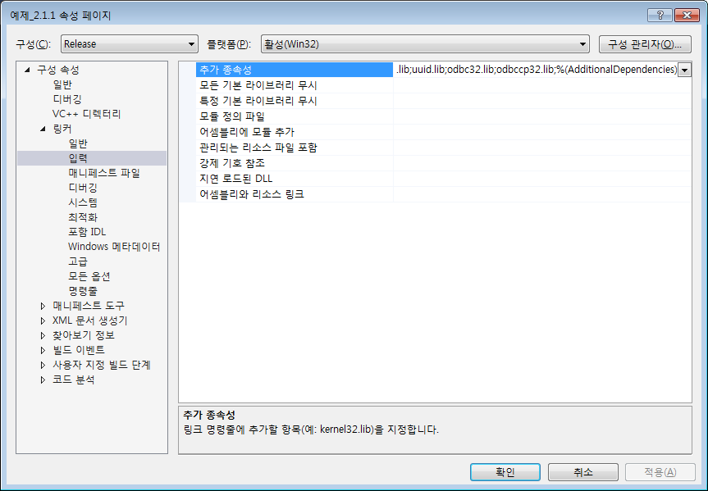
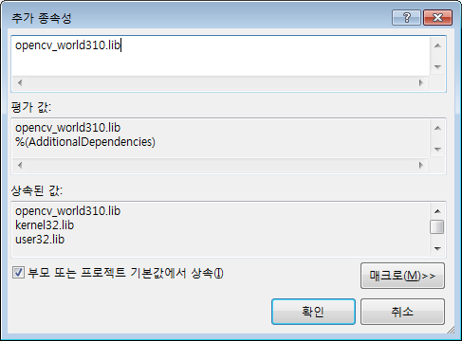
2.3.2 OpenCV 디렉터리 설정
추가 종속성

Slide 18
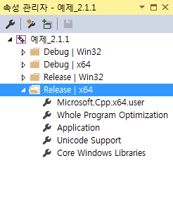
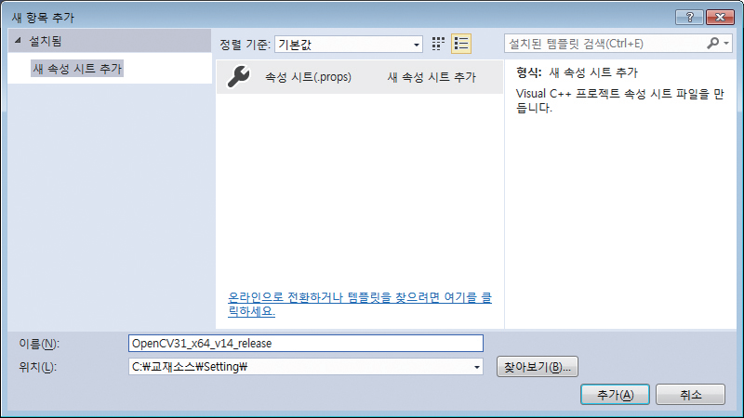
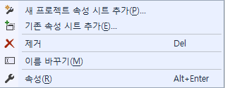
[Tip] 속성 시트 활용
속성 관리자 창
상단 메뉴에서 [보기]-[다른 창]-[속성 관리자]
속성 시트 만들기

Slide 19
2.4 간단한 OpenCV API 사용하기

Slide 20
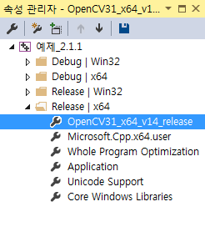
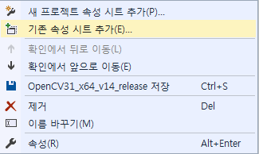
2.4 간단한 OpenCV API 사용하기
속성 시트에 프로젝트 속성 지정
기본 디렉터리 지정과 같은 방법
포함 디렉터리/ 라이브러 디렉터리 지정
추가종속성 지정

Slide 21
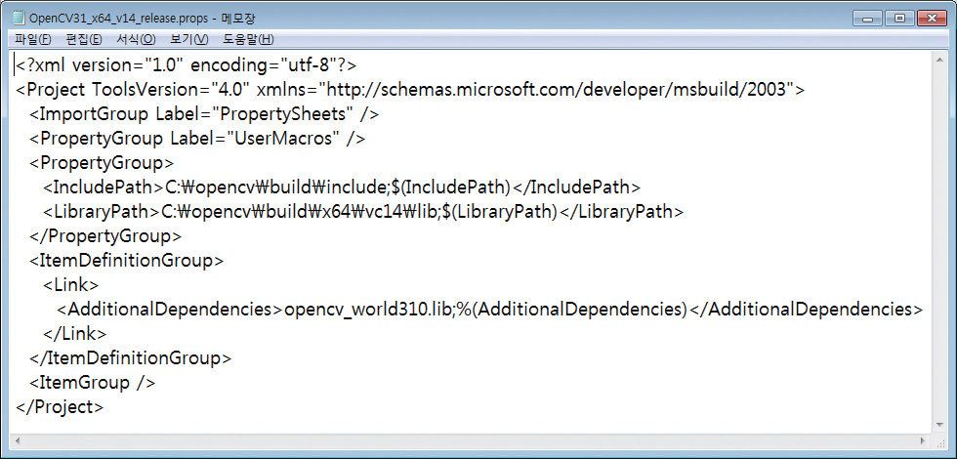
2.4 간단한 OpenCV API 사용하기
속성 시트 저장 후 파일 내용 확인

Slide 22
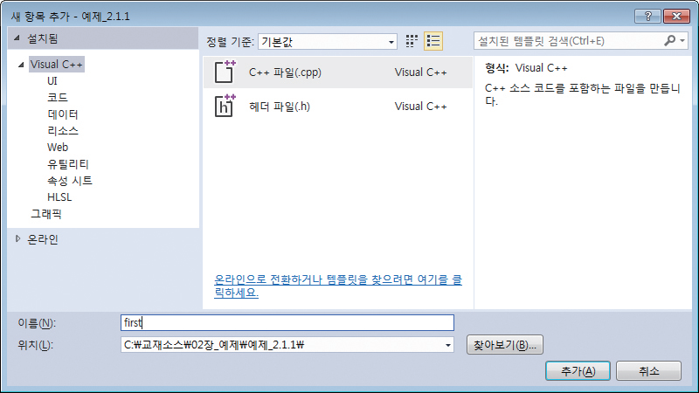
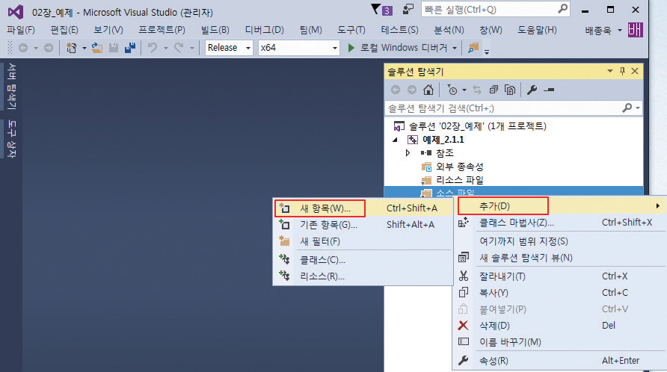
2.4 간단한 OpenCV API 사용하기
소스 파일 생성

Slide 23
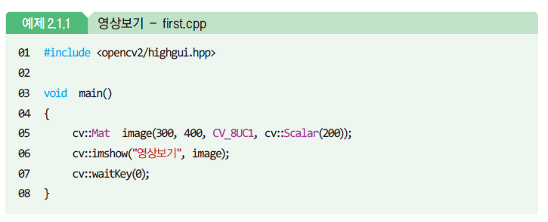
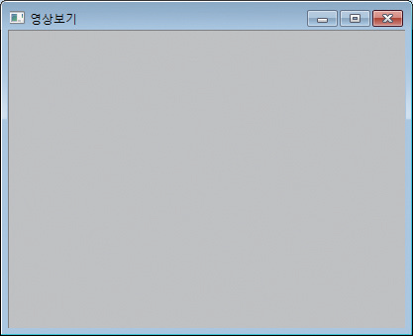
2.4 간단한 OpenCV API 사용하기
cv::imshow() 함수 사용위해highgui.hpp 헤더 파일을 포함한다
cv 네임스페이스 사용
300행, 400열 크기 행렬 생성
및 200으로 초기화
키보드로부터 키가 입력될 때까지 무한대기
행렬의 내용을 윈도우에 영상으로 표시

Slide 24
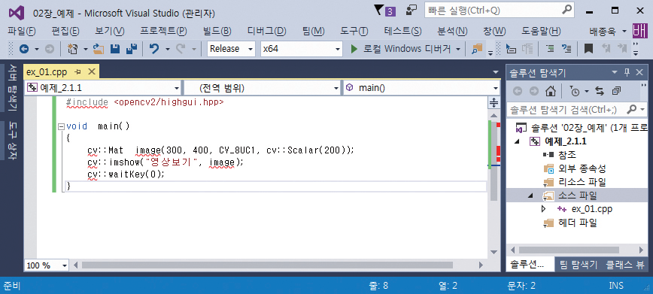
2.4 간단한 OpenCV API 사용하기
에러 발생시 모습

Slide 25
단원 요약
OpenCV는 인텔사(Intel)에서 개발된 IPL(Image Processing Library)을 기반으로 만들어진 컴퓨터 비전 라이브러리이다.
2006년 1.0 버전을, 2008년에는 1.1 버전을 발표했다. 2009년 OpenCV 2.0 버전으로 올라가면서, C++ API를 기본으로 제공했다. 현재 3.1 버전을 발표했다.
OpenCV API는 동적 연결 라이브러리(DLL) 파일로 제공되며, DLL을 응용 프로그램에서 사용하려면, 윈도우즈의 시스템 환경변수인 Path에 DLL 파일이 있는 디렉터리의 경로를 추가해야 한다.
비주얼 스튜디오의 프로젝트에서 OpenCV의 디렉터리를 설정하려면, [프로젝트]-[속성]을 선택해서 “속성 페이지” 창을 열고, 포함 디렉터리와 라이브러리 디렉터리를 다음과 같이 지정한다.
포함 디렉터리 : C:\opencv\build\include
라이브러리 디렉터리 : C:\opencv\build\x64\vc14\lib

Slide 26
단원 요약
추가 종속성에 라이브러리 파일을 직접 입력해야 한다. [속성 페이지] 창에서 [링커]-[입력]-[추가 종속성] 항목을 선택한다.
C:\opencv\ build\x64\vc14\lib 폴더에 있는 *.lib 파일명을 적는다.
프로젝트의 속성은 속성 시트 파일로 저장할 수 있고, 저장된 속성 시트 파일을 불러와서 사용하면 매번 프로젝트 속성을 설정해야 하는 번거로움을 덜 수 있다. [속성 관리자] 창에서 저장하고 불러온다.
[속성 관리자] 창은 [보기]-[다른 창]-[속성 관리자]를 차례대로 클릭하여 연다. 여기에 디버그 모드로 [Debug| Win32], [Debug| x64] 폴더가 있으며, 릴리즈 모드로 [Release|Win32], [Release| x64] 폴더가 있다. 해당 플랫폼에서 [마우스 오른쪽 버튼]-[새 프로젝트속성 시트 추가]를 선택하여 속성 시트를 저장한다.

